Slide 1
Муниципальное бюджетное дошкольное образовательное учреждение детский сад «Оленёнок»
Муниципальный проект
«Острова успеха»
Игра
«Изобретариум»

Slide 2
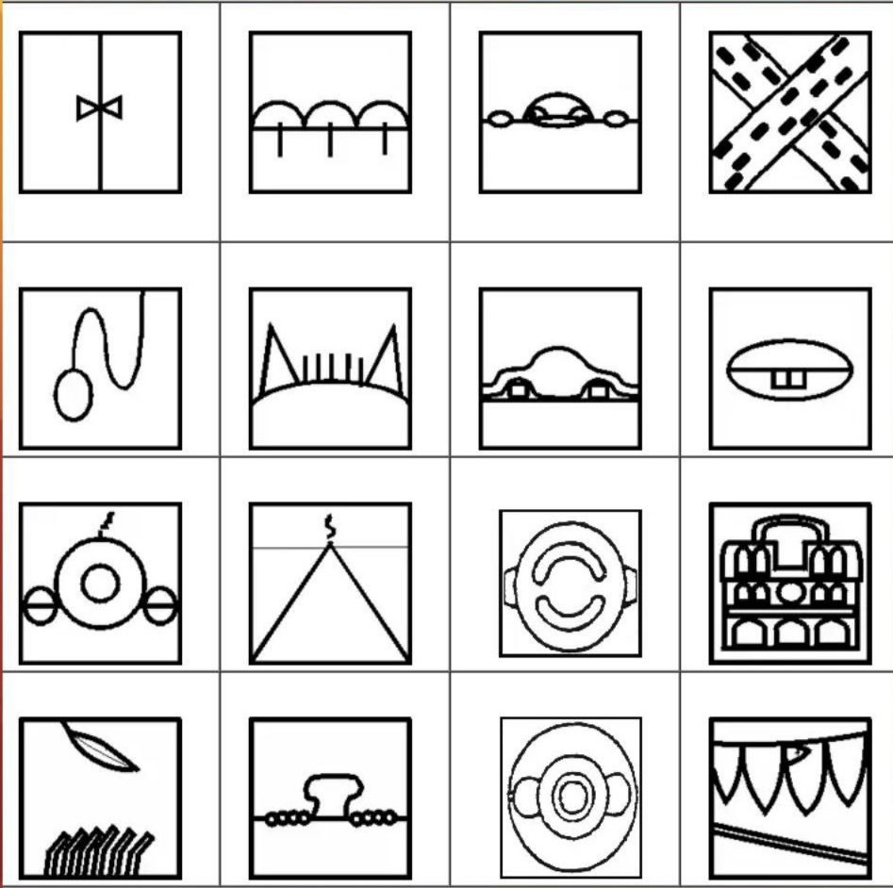
Цель: развитие дивергентного мышления у детей старшего дошкольного возраста посредством погружений в игру-головоломку «Изобретариум»
Друдлы
Рисунок
Загадка
Каракули
I неделя: информация, знания
Что такое друдл-игры ?

Slide 3
Классификация игр
Что за зверь
Что нарисовано на твоем рисунке
Дорисуй картину
Я вижу необычное в обычном
Что я нарисовал
Придумай и нарисуй друдл

Slide 4
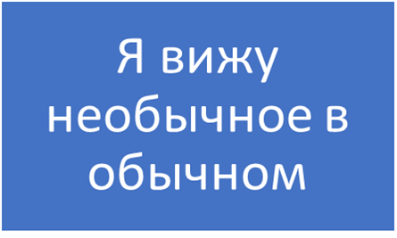
II неделя – понимание правил игры
Что за зверь
Подготовительные к школе группы распределяются среди кураторов. Куратор обучает детей таким же образом, как на коучинге: знакомит, обсуждает правила, играет вместе с детьми

Slide 5
III неделя Игра по своим правилам
В течении недели дети обыгрывают новую игру. В последствии дети становятся соавторами игры, предлагают свои правила, или добавляют свои идеи.

Slide 6
IV неделя-Создание своей друдл - игры
Итоговый этап,
в котором виден итог совместной деятельности кураторов, детей и родителей.
Таким образом не один ребёнок придумывает и составляет игру, а с соавторами.
На данном этапе ребёнок становится куратором, обучает родителей и детей
Своей игре.

Slide 7
Учитесь
у
детей
иногда
быть детьми

